Slide 1
HTML5
Il linguaggio standard per il WEB

Slide 2
Cosa andremo a vedere
Linguaggio per i contenuti del Web
Impostazione base pagina Web
Tag principali HTML
Tag CSS

Slide 3
Cos’è l’html?
HyperText Markup Language
Creato per rappresentare principalmente documenti a carattere scientifico
Ora è il linguaggio ufficiale del World Wide Web
Non è un linguaggio di programmazione, ma un linguaggio descrittivo

Slide 4
Cos'è il css
Attributi di abbellimento della pagina
Uso di framework

Slide 5
usare css
Nel tag head
<link rel="stylesheet" href="https://www.w3schools.com/w3css/4/w3.css">

Slide 6
Esempio di documento html

Slide 7
<!DOCTYPE html>
<html>
<head>
<title>Titolo della scheda</title>
<link rel="stylesheet" href="https://www.w3schools.com/w3css/4/w3.css">
</head>
<body>
<h1>Sono un titolo</h1>
<p>
Sono un paragrafo
</p>
<a href="www.google.it">Link a Google</a>
</body>
</html>

Slide 8
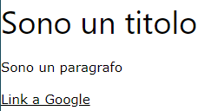

Slide 9
Analizziamo il codice
Quali sono gli elementi fondamentali del testo?

Slide 10
Struttura
Un documento HTML è una struttura ad albero composta da elementi e testo
Un elemento è formato da una coppia di tag, che possono comprendere sia testo sia altri elementi di varia natura
<tag> … </tag>

Slide 11
Tag
Informazione di natura strutturale con un significato semantico particolare
I vari tag vengono annidati gli uni con gli altri
Regole di precedenza, definite dalle specifiche di HTML

Slide 12
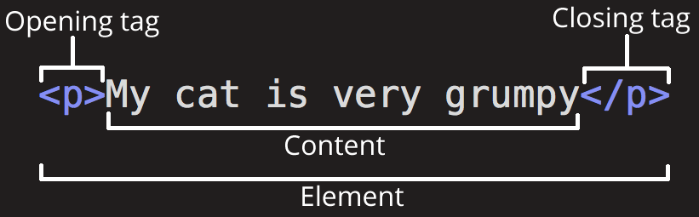

Slide 13
Attributo
Ogni tag può essere dotato di attributi, ovvero di proprietà composte da coppie nome/valore
Il loro scopo è di fornire informazioni aggiuntive in grado di denotare in modo completo l’elemento a cui si riferiscono

Slide 14
Documenti object model (DOM)
È la rappresentazione ad albero della struttura del documento HTML
Si compone di tutti gli elementi presenti nel markup a partire dal tag html
Altri due tag fondamentali sono il tag head ed il tag body

Slide 15
Tag head
Serve ad aggregare i metadati relativi alla pagina
Contiene informazioni che non sono visualizzate direttamente, sono soprattutto impostazioni
PS: un metadato è un’informazione che descrive un insieme di dati

Slide 16
Tag body
Rappresenta il corpo vero e proprio la pagina, comprensivo di tutto il contenuto che il browser deve mostrare in fase di rendering (ossia quando avvio la pagina)

Slide 17
I tag HTML, head e body devono sempre essere presenti in ogni pagina

Slide 18
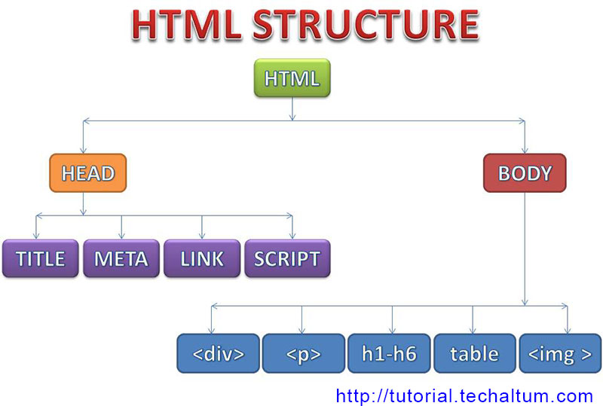

Slide 19
Il doctype
<!DOCTYPE html>
È il tag di apertura di ogni documento HTML
Esprime in modo sintetico e semplificato la tipologia del documento stesso
Non ha nessun tag di chiusura ed è subito seguito dall’elemento html

Slide 20
Il tag html
<!DOCTYPE html>
<html> <head>
<title>Pagina di esempio</title>
</head> <body>
<h1>Questo è un titolo</h1> <p>Questo è un paragrafo</p> <a href="https://www.google.it">Questo è un link a Google</a>
</body>
</html>
È l’elemento radice di un documento HTML
Viene subito dopo il DOCTYPE ed il suo tag di chiusura è l’ultimo ad essere scritto nel documento

Slide 21
Il tag title
Deve essere all’interno del tag head
Indica il titolo della pagina (non visibile)
<!DOCTYPE html>
<html> <head>
<title>Pagina di esempio</title>
</head> <body>
<h1>Questo è un titolo</h1> <p>Questo è un paragrafo</p> <a href="https://www.google.it">Questo è un link a Google</a>
</body>
</html>

Slide 22
Il tag h1, h2, h3, h4, h5, h6
Sta per heading, corrisponde a dei titoli e sottotitoli
h1 rappresenta il più importante, h6 il meno importante
<!DOCTYPE html>
<html> <head>
<title>Pagina di esempio</title>
</head> <body>
<h1>Questo è un titolo</h1> <p>Questo è un paragrafo</p> <a href="https://www.google.it">Questo è un link a Google</a>
</body>
</html>

Slide 23
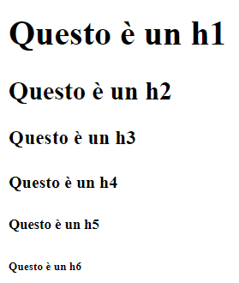
Il tag h1, h2, h3, h4, h5, h6
<body>
<h1>Questo è un h1</h1>
<h2>Questo è un h2</h2>
<h3>Questo è un h3</h3>
<h4>Questo è un h4</h4>
<h5>Questo è un h5</h5>
<h6>Questo è un h6</h6>
</body>

Slide 24
I commenti
Indicano delle istruzioni non lette dalla pagina WEB
Sono utili al programmatore per descrivere quello che si sta facendo

Slide 25
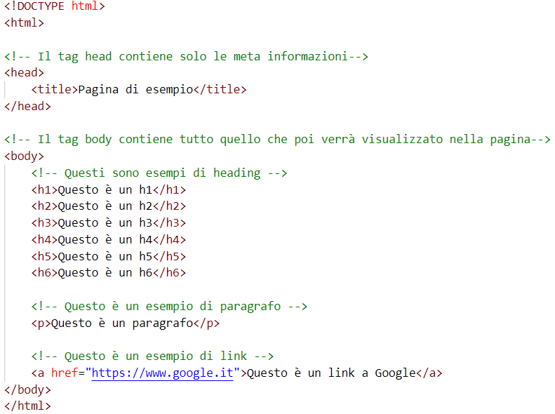
I commenti

Slide 26
Il tag p
Sta per paragrafo, indica una porzione di testo

Slide 27
Il tag p
TAG | COMPORTAMENTO
<b> | Grassetto
<strong> | Testo importante
<i> | Corsivo
<mark> | Testo marcato
<small> | Testo piccolo
<del> | Testo eliminato
<ins> | Testo inserito
<sub> | Pedice
<sup> | Apice

Slide 28
Il tag a
Indica un ipertesto, ossia un collegamento web
Il suo attributo obbligatorio è href, nel quale si scrive l’indirizzo web di riferimento
Prima di chiudere il tag si scrive il testo su cui servirà cliccare per usare il link

Slide 29
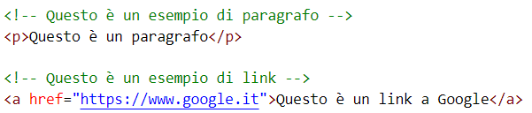
Il tag p & il tag a

Slide 30
Il tag image
Per inserire un’immagine nella pagina web, si può usare il tag <image>
<body>
…
<image src="Foto.jpg"></image>
…
</body>

Slide 31
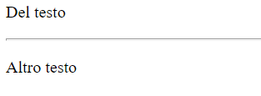

Il tag hr
Se vogliamo dividere il contenuto delle sezioni della pagina web, possiamo usare una linea orizzontale come divisorio, attraverso l’uso del tag <hr>
<p>Del testo</p>
<hr>
<p>Altro testo</p>

Slide 32
Il tag div
Definisce una sezione del documento
Contenitore per gli altri elementi (titoli, paragrafi, immagini)

Slide 33
Il tag div
<div> <h1>Titolo</h1> <p>Paragrafo</p> ………….. </div>

Slide 34
Come creare una pagina web
Basta un semplice editor di testo
Aprite notepad su Windows
Scrivete i tag al suo interno
Salvate il file come nome.html
Aprite il file

Slide 35
Esercizi
PER OGNI ESERCIZIO, USATE I COMMENTI PER DESCRIVERE COSA STATE FACENDO
Create una pagina web con un titolo in <h1> ed un paragrafo in <p>
Create una pagina web con un titolo in <h1> e due paragrafi in <p>
Create una pagina web con 6 titoli, ognuno con un <h> diverso (h1, h2, h3, …)
Create una pagina web con titolo, paragrafo, foto e link
Create una pagina web dove in un paragrafo usate più evidenziatori del testo

Slide 36
Gli attributi

Slide 37
Gli attributi
Forniscono formazioni aggiuntive di un elemento
Sono solitamente specificati nel tag di inizio
Sono nel formato name="value"

Slide 38
Attributo lang
Indica la lingua del documento web
È importante per le applicazioni di accessibilità e per i motori di ricerca
Va specificato nel tag <html>
<!DOCTYPE html>
<html lang="it-IT">
<head>
….

Slide 39
Attributo title
Può essere dato un titolo ad un paragrafo
Verrà mostrato quando si passa sopra con il mouse
Va dichiarato nel tag <p>
<p title="Sono un paragrafo">
Questo è un paragrafo
</p>

Slide 40
Attributo href
Indicano l’indirizzo web di un contenuto
Vanno indicati nel tag <a>
<a href="https://www.google.it">
Questo è un link a Google
</a>

Slide 41
Attributo size
Per definire la grandezza di un’immagine, possiamo usare l’attributo size, il quale è composto da width (larghezza) e height (altezza)
<image src="Foto.jpg" width="104" height="142">

Slide 42
Attributo alt
Specifica in testo alternativo da usare nel caso l’immagine non sia disponibile
Va usato dunque nel tag image
<image src="Foto.jpg" alt="Foto non disponibile" width="104" height="142">

Slide 43
Attributi css
Nell'elemento che si vuole modificare, aggiungere class="…"

Slide 44
Colore
Sfondo
Testo
class="w3-black"
class="w3-blue"
class="w3-green"
class="w3-text-black"
class="w3-text-blue"
class="w3-text-green"

Slide 45
testo
Dimensioni
Allineamento
class="w3-tiny"
class="w3-small"
class="w3-medium"
class="w3-large"
class="w3-xlarge"
class="w3-left-align"
class="w3-center"
class="w3-justify"
class="w3-right-align"

Slide 46
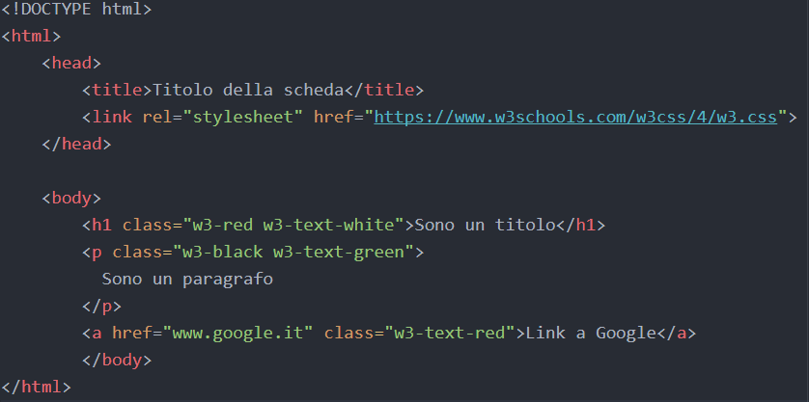

Slide 47
Esercizi
Creare una pagina WEB con le seguenti caratteristiche: - Titolo della scheda "Personaggio Influente" - Titolo della pagina "Personaggio Influente" - Scrivere un articolo su uno dei seguenti personaggi: Steve Jobs, Leonardo di Caprio, Orlando Bloom, Gianluigi Buffon - Scrivete dei seguenti argomenti: vita in breve, film/azienda/società di successo, traguardi raggiunti/premi vinti - Dentro ogni articolo mettete un'immagine del personaggio che state descrivendo e un link alla pagina wikipedia relativa

Slide 48


